Slide 1
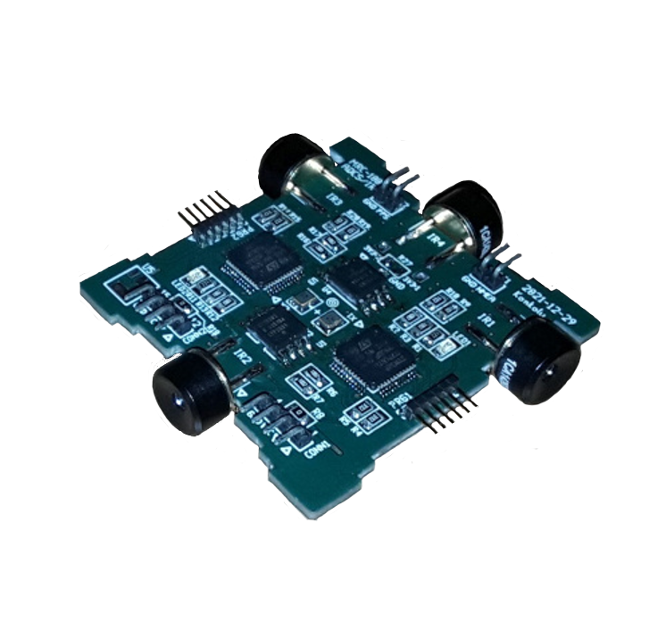
Towards the attitude measurement of picosatellites: RTOS applications and IR sensor simulation
Gábor Kreinicker
Supervisor: András Pál
Notes:
Köszöntök mindenkit, én Kreinicker Gábor vagyok, a Budapesti Műszaki és Gazdaságtudományi Egyetem másodéves Mechatronikai mérnök hallgatója. Ebben az előadásban az elmúlt bő egy évi tevékenységemet szeretném röviden bemutatni, amit a Csillagászati Intézetben végeztem

Slide 2
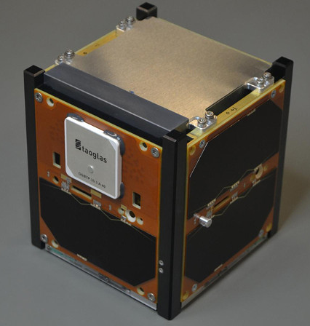
Background and goals
Small satellite attitude control is unsolved
Attitude control and determination
Optimizing radio downlink, interpretation of scientific data
Our goal: Optimized attitude determination development for small satellites
A kép forrása: http://www.urvilag.hu/hazai_kutatohelyek_es_uripar/20201208_grbalpha
Notes:
Az elmúlt időben Pál András témavezetésével kis méretű (10x10x10cm-es, vagy még kisebb) műholdak vonatkozásában tevékenykedtem . Ekkora műholdaknál jelenleg is megoldatlan probléma az orientáció stabilizálása. Amikor egy ilyen műhold felkerül az űrbe, akkor onnantól kezdve kontrolálatlan módon forog saját tengelyei körül, ami nagyban megnehezíti különböző mérések végzését, vagy az adatok Föld irányú továbbítását. Ahhoz, hogy ezt a forgást mi szabályozni tudjuk, ismernünk kell a műhold orientációját. A mi célunk ennek a legoptimálisabb meghatározása.

Slide 3
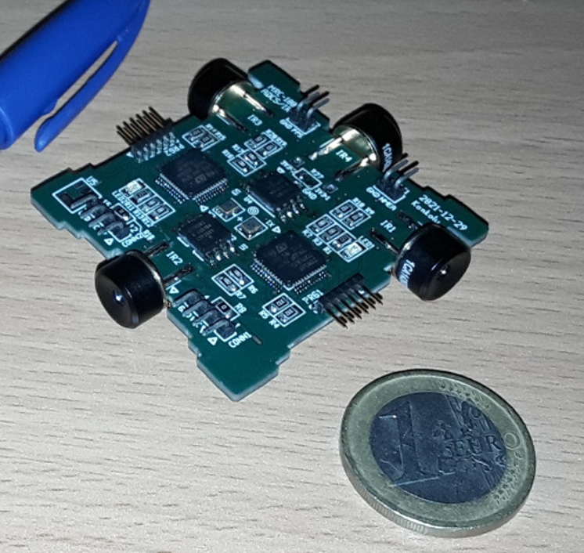
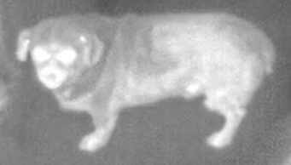
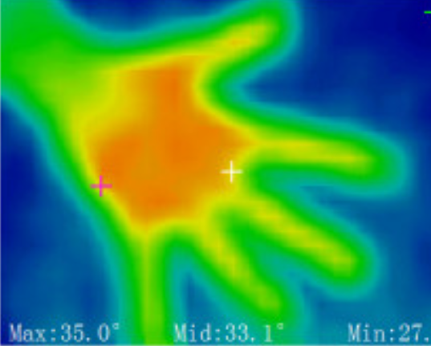
Infrared sensor
Main goal: satellite stabilization in space
Current goal is to determine the orientation
4 sensors
Notes:
Ehhez távoli infra szenzorokat fogunk használni. Az elektromágneses spektrum ezen tartományát használják a hőkamerák, illetve számunkra lehetőségünk nyílik az űrben hőt sugárzó objektumokat detektálni. A bal oldali képen egy elkészült áramkör látható, mely majd egy műhold alkotóeleme lesz. Ez négy ilyen szenzorral rendelkezik, mellyel majd orientációt szeretnénk meghatározni. De felmerülhet a kérdés, hogy infra képekből ezt hogy tudjuk meghatározni?

Slide 4
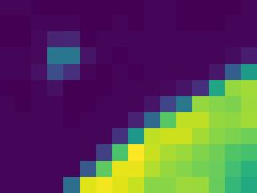
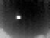
Infrared sensor
Two thermal sources: - Earth: bright surface - Sun: bright point
Notes:
A műholdunk érzékelői számára két jól elkülöníthető hőforrás áll rendelkezésre, amely a képeken is látszódik: Egyrészt a Föld, amely egy fényes felületet alkot a képen, másrészt a Nap, ami pedig a Földnél is fényesebb pontszerű objektum. A 4 szenzor ezeket eltérő módon detektálja az elhelyezésükből adódóan, amelyből már meg tudjuk becsülni az aktuális orientációt.

Slide 5
Infrared sensor simulation
Notes:
Az elmúlt időben sokat foglalkoztam egy olyan 3D-s szimuláció elkészítésével, amely az a célja, hogy modellezze egy föld körül keringő műhold infra érzékelőit, ezzel megkönnyítve a későbbi adatfeldolgozó program fejlesztését. Amit itt most látnak, az maga a szimuláció működés közben. Jobb oldalon a szenzorok aktuális képei láthatók, melyeket a program továbbít, egy még fejlesztés alatt álló képfeldolgozó programnak.

Slide 6
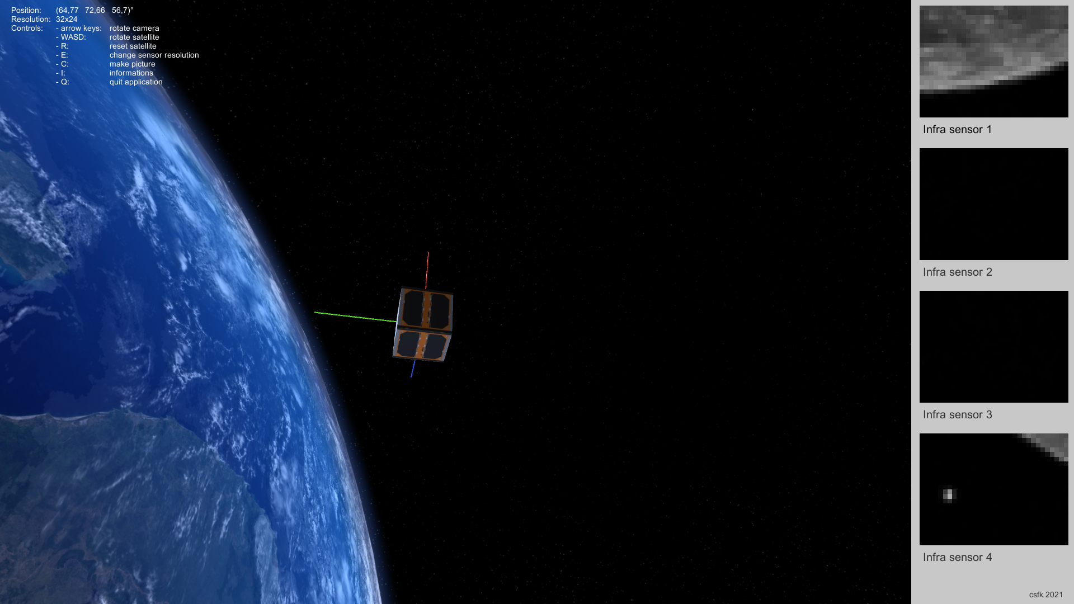
Infrared sensor simulation
Connect with ARM simulation
Image processing
Notes:
Ez az elkészült szimuláció az egész orientáció meghatározás teljesen szoftveres szimulálásának csak egy kisebb része. A jövőbeli feladataim ennek és Pál András műhold vezérlés szimulációjának az összekötése. Továbbá egy igen nehéz feladat maga a képfeldolgozás, amelyet a lehető legoptimálisabb módon kell elvégezzük a szűkös erőforrások miatt.

Slide 7
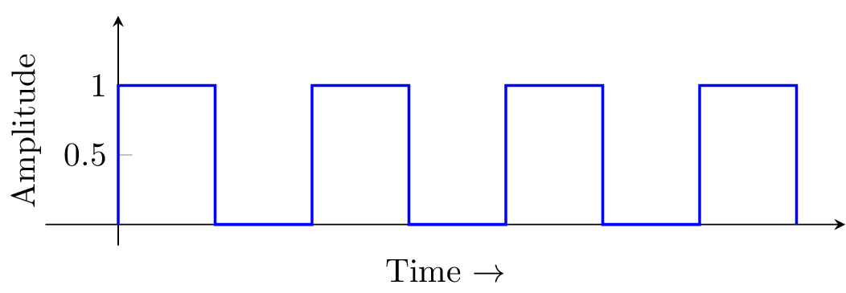
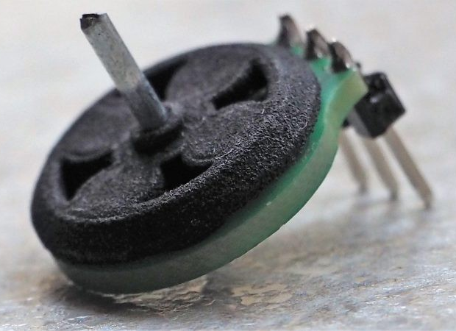
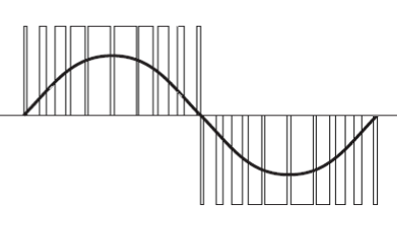
Attitude control
BLDC motor and flywheel
PWM control
A képek forrása: https://demonstrations.wolfram.com/PulseWidthModulationPrinciple/ https://hackster.imgix.net/uploads/attachments/966369/1_YCQ71qK4PPe1SPf7JdGcQA.jpeg
Notes:
Az orientáció meghatározás után, ahogy korábban említettem, a következő lépés annak szabályozása. Ehhez lendkerekes bldc motort (azaz szénkefe nélküli elektromotort) szeretnénk alkalmazni. Ezeknek a motoroknak a vezérléséhez 3 szinuszos jelre van szükség, melyeket PWM-mel, azaz Fázis-szélesség modulációval tudunk előállítani. Ennek az a lényege, hogy adott egy négyszögjel, amely egy adott időpillanatban vagy adott állandó feszültségértéket vesz fel, ezt nevezzük magas állapotnak, vagy ez az érték 0, ezt pedig alacsony állapotnak nevezzük. Ennek van egy periódusideje, amin belül mindkét állapotot felveszi. Ez a váltakozás olyan gyors, hogy az elektronikában nem a jelet tapasztaljuk, hanem a perióduson belül a magas és alacsony állapotok hosszával súlyozott feszültséget. Ha a magas állapotot szinuszosan változtatjuk, akkor egy váltakozó áram karakterisztikájához hasonló szinuszos jelet fogunk kapni. Ezt alapul véve az imént említett rendszerben elkészítettem egy, a képen is látható ultrakönnyű motornak a vezérlő programját.

Slide 8
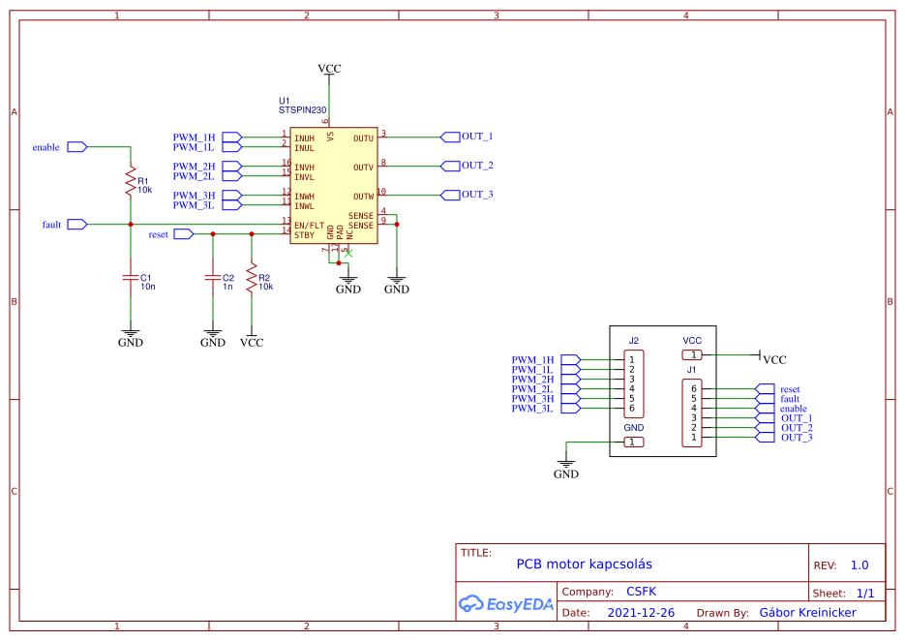
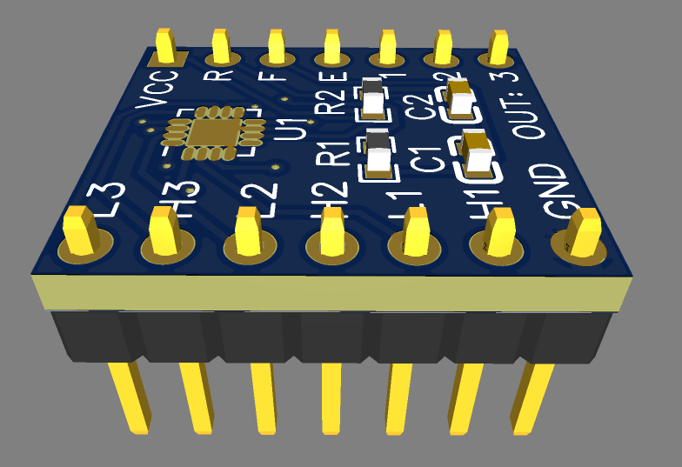
BLDC motor controller
Notes:
Azonban ahhoz, hogy ezt a programot össze tudjuk kötni egy motorral, ahhoz szükség van egy motorvezérlő áramkörre. Ez az áramkör az előállított 3 szinuszos jelet úgy alakítja, hogy a motor megfelelően tudjon forogni. Ezt az áramkört én már megterveztem, az ezutáni céljaim a vezérlés legyártása és tesztelése, valamint egy közös áramkör létrehozása a motorral és a szinuszos jelet előállító mikrokontrollerrel.

Slide 9
Thank you for your attention!
Notes:
Köszönöm szépen a figyelmet, és várom az esetlegesen felmerülő kérdéseket!

